Slide 1
周波数特性劣化の原因となる端子間の寄生容量の特定
2023/09/26
B4 小島 光

Slide 2
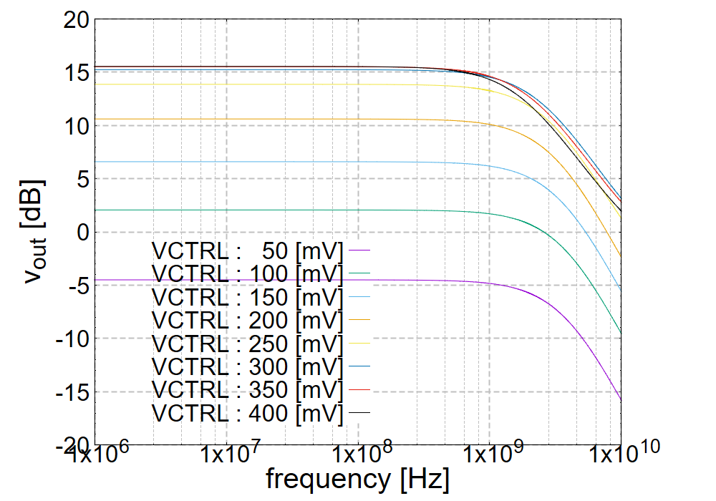
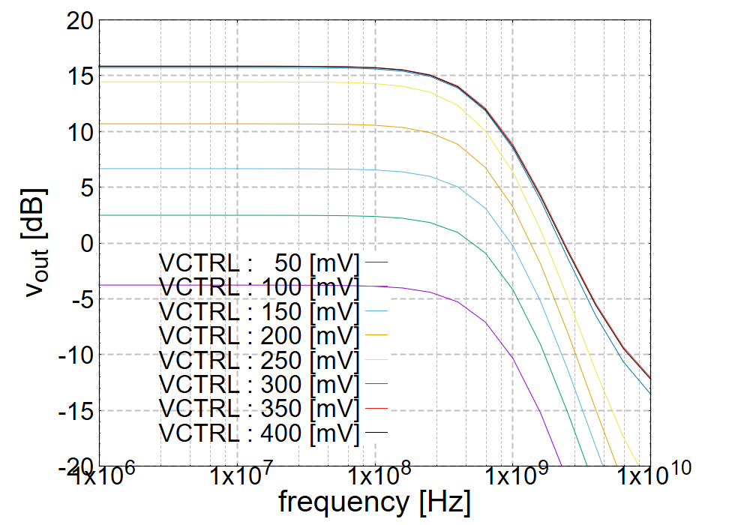
目的
折り返し型のギルバート乗算回路について、
どの端子の寄生容量が周波数特性劣化の原因かを推測する。
小信号等価回路の解析をする。
1桁程度の
周波数特性劣化

Slide 3
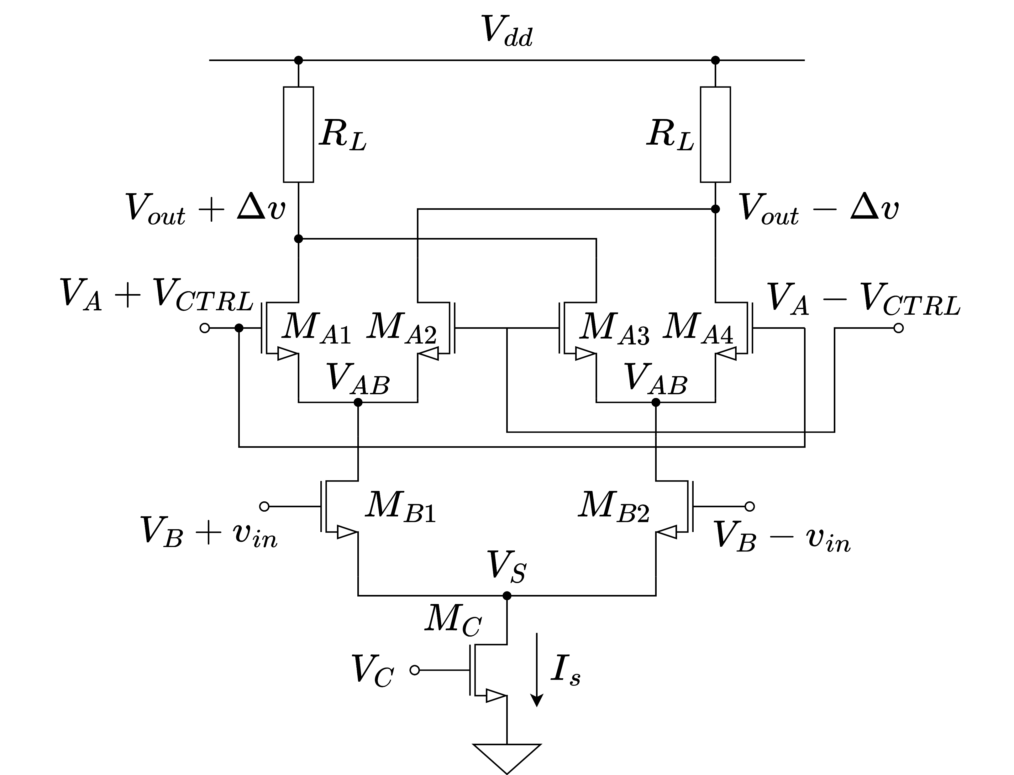
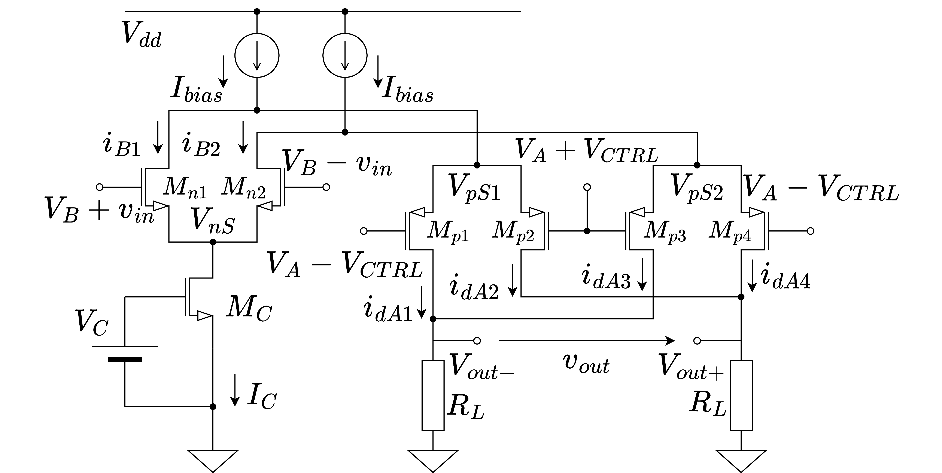

折り返し型ギルバート乗算回路の構成
折り返し型では$M_{A}$をPMOSで作る
⇓
利得確保のため大きなゲートが必要
⇓
寄生容量が大きくなる

Slide 4
折り返し型ギルバート乗算回路の構成
どこの寄生容量が最も大きいのか
オーダーはどの程度なのか
⇒小信号解析を行う

Slide 5
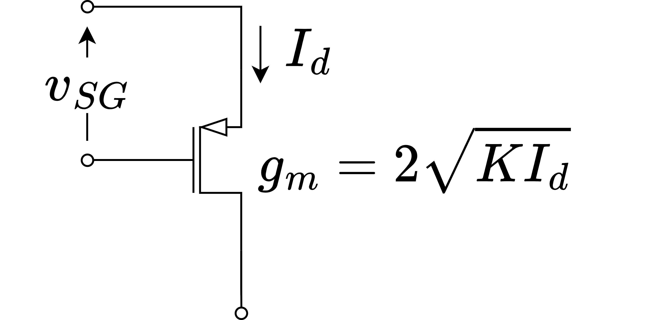
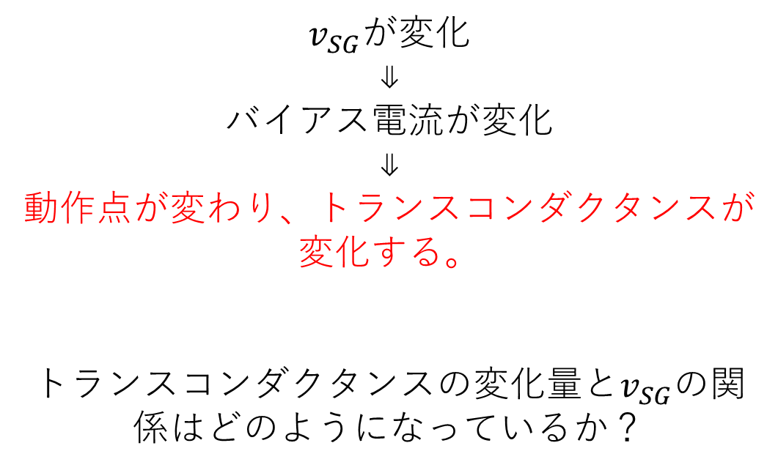
PMOSでは動作点が変化する
$v_{SG}$が変化
⇓
バイアス電流が変化
⇓
動作点が変わり、トランスコンダクタンスが変化する。
トランスコンダクタンスの変化量と$v_{SG}$の関係はどのようになっているか？

Slide 6
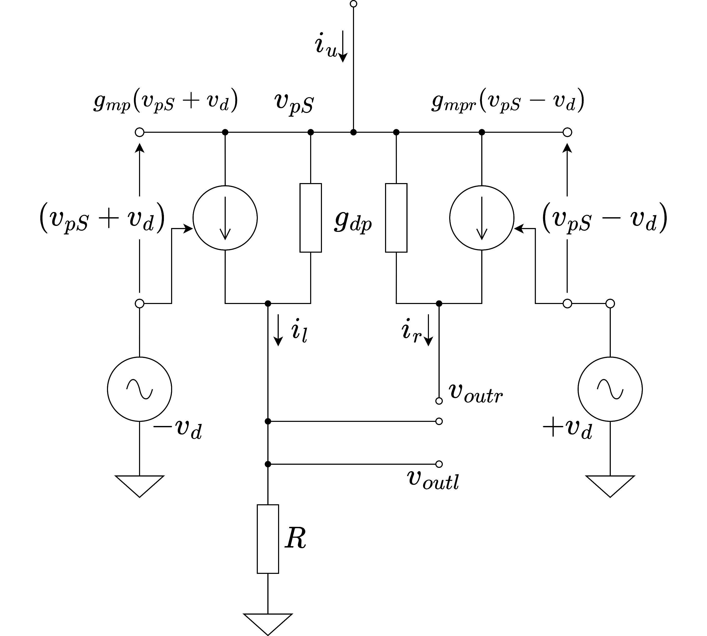
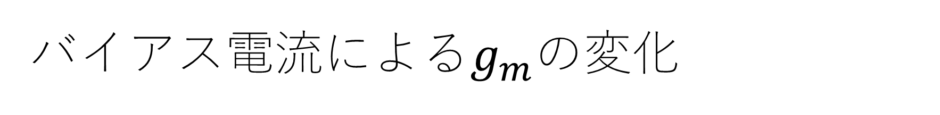
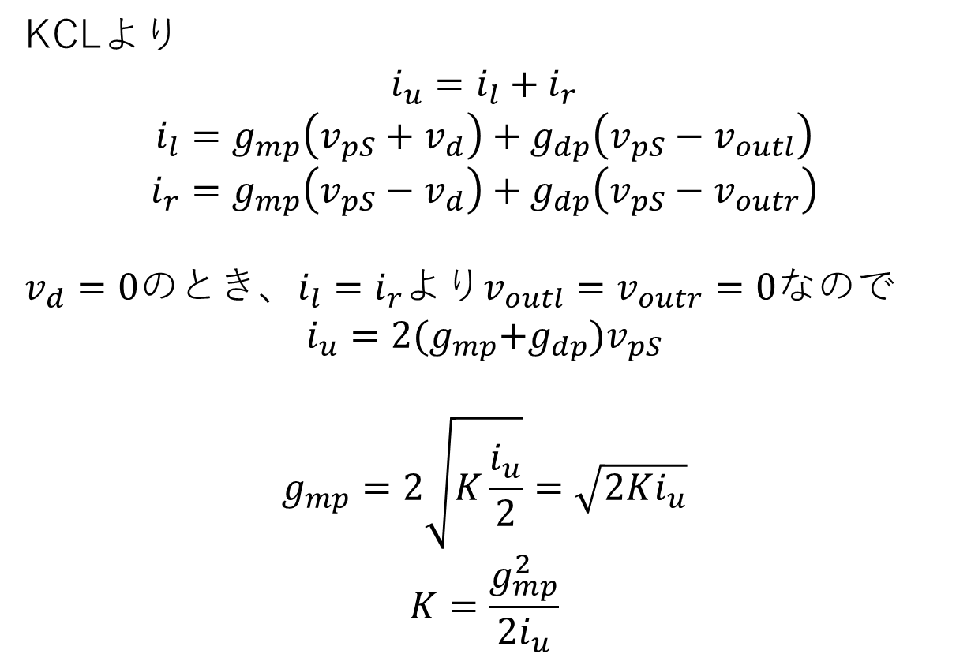
バイアス電流による$g_{m}$の変化
KCLより
$$i_{u}=i_{l}+i_{r}$$
$$i_{l}=g_{mp}\left(v_{pS}+v_{d}\right)+g_{dp}\left(v_{pS}−v_{outl}\right)$$
$$i_{r}=g_{mp}\left(v_{pS}−v_{d}\right)+g_{dp}\left(v_{pS}−v_{outr}\right)$$
$v_{d}=0$のとき、$i_{l}=i_{r}$より$v_{outl}=v_{outr}=0なので$
$$i_{u}=2{(g}_{mp}+g_{dp})v_{pS}$$
$$g_{mp}=2\sqrt{K\frac{i_{u}}{2}}=\sqrt{2Ki_{u}}$$
$$K=\frac{g_{mp}^{2}}{2i_{u}}$$

Slide 7
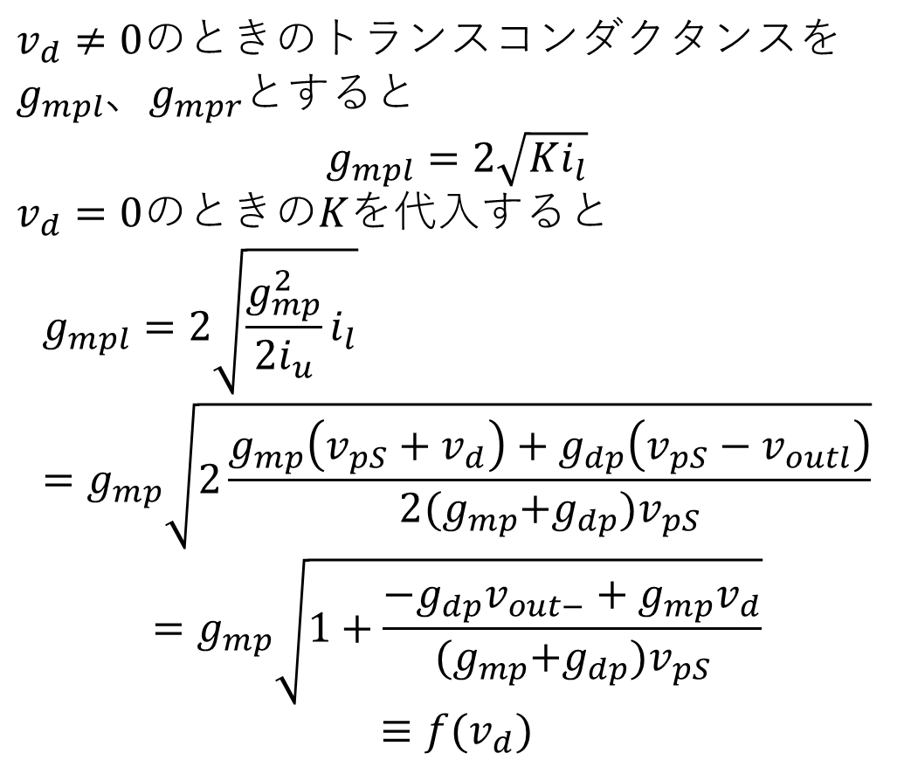
バイアス電流による$g_{m}$の変化
$v_{d}≠0$のときのトランスコンダクタンスを$g_{mpl}$、$g_{mpr}$とすると
$$g_{mpl}=2\sqrt{Ki_{l}}$$
$v_{d}=0の$ときの$K$を代入すると
$$g_{mpl}=2\sqrt{\frac{g_{mp}^{2}}{2i_{u}}i_{l}}=g_{mp}\sqrt{2\frac{g_{mp}\left(v_{pS}+v_{d}\right)+g_{dp}\left(v_{pS}−v_{outl}\right)}{2{(g}_{mp}+g_{dp})v_{pS}}}$$
$$=g_{mp}\sqrt{1+\frac{−g_{dp}v_{out−}+g_{mp}v_{d}}{{(g}_{mp}+g_{dp})v_{pS}}}$$
$$≡f(v_{d})$$

Slide 8
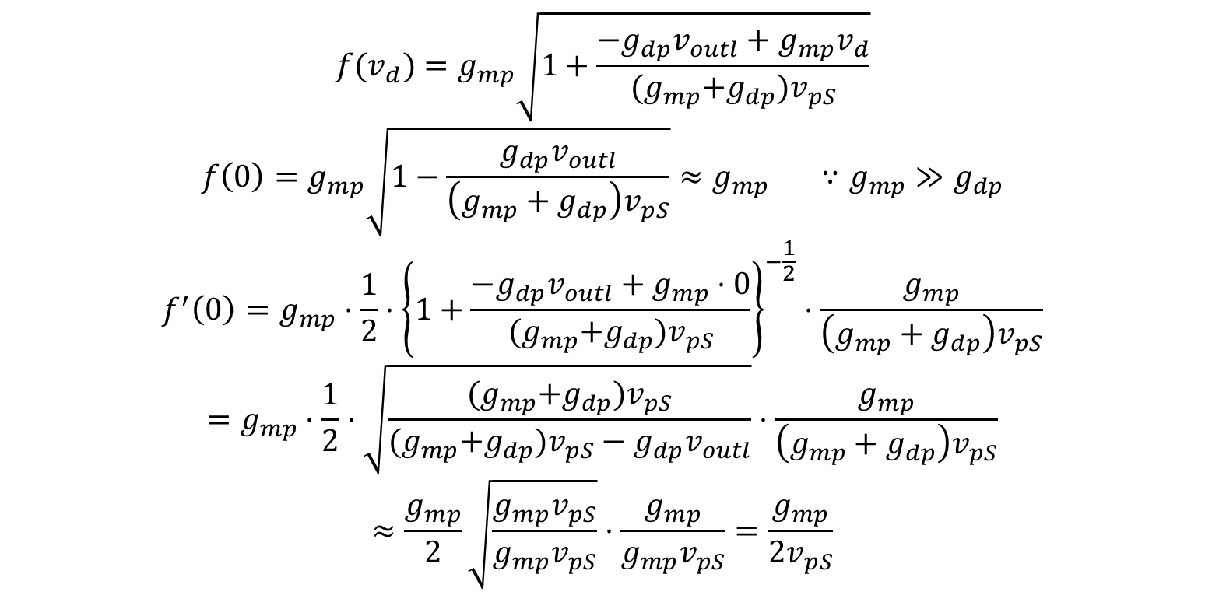
バイアス電流による$g_{m}$の変化
$$f(v_{d})=g_{mp}\sqrt{1+\frac{−g_{dp}v_{outl}+g_{mp}v_{d}}{{(g}_{mp}+g_{dp})v_{pS}}}$$
$$f\left(0\right)=g_{mp}\sqrt{1−\frac{g_{dp}v_{outl}}{\left(g_{mp}+g_{dp}\right)v_{pS}}}≈g_{mp} ∵g_{mp}≫g_{dp}$$
$$f^{′}\left(0\right)=g_{mp}⋅\frac{1}{2}⋅{\left.\left\{1+\frac{−g_{dp}v_{outl}+g_{mp}⋅0}{{(g}_{mp}+g_{dp})v_{pS}}\right.\right\}}^{−\frac{1}{2}}⋅\frac{g_{mp}}{\left(g_{mp}+g_{dp}\right)v_{pS}}$$
$$=g_{mp}⋅\frac{1}{2}⋅\sqrt{\frac{{(g}_{mp}+g_{dp})v_{pS}}{{(g}_{mp}+g_{dp})v_{pS}−g_{dp}v_{outl}}}⋅\frac{g_{mp}}{\left(g_{mp}+g_{dp}\right)v_{pS}}$$
$$≈\frac{g_{mp}}{2}\sqrt{\frac{g_{mp}v_{pS}}{g_{mp}v_{pS}}}⋅\frac{g_{mp}}{g_{mp}v_{pS}}=\frac{g_{mp}}{2v_{pS}}$$

Slide 9
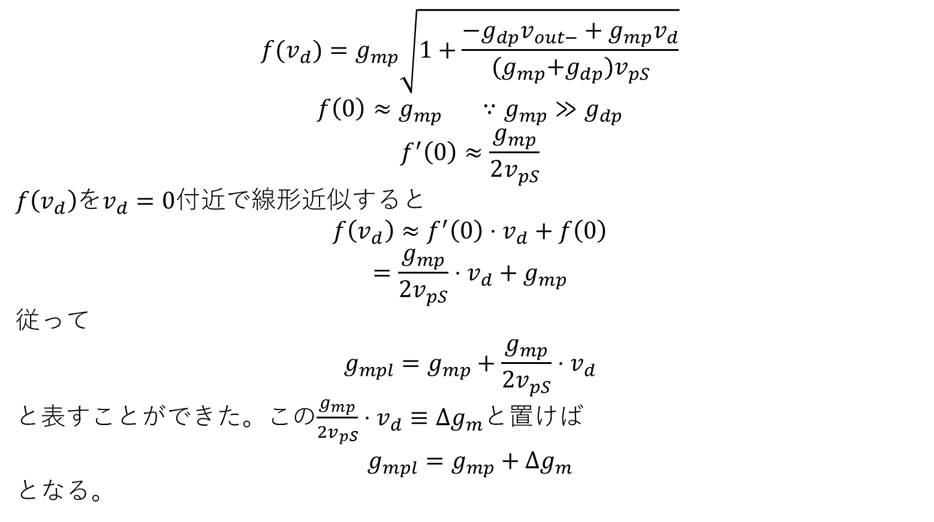
バイアス電流による$g_{m}$の変化
$$f(v_{d})=g_{mp}\sqrt{1+\frac{−g_{dp}v_{out−}+g_{mp}v_{d}}{{(g}_{mp}+g_{dp})v_{pS}}}$$
$$f\left(0\right)≈g_{mp} ∵g_{mp}≫g_{dp}$$
$$f^{′}\left(0\right)≈\frac{g_{mp}}{2v_{pS}}$$
$f\left(v_{d}\right)$を$v_{d}=0$付近で線形近似すると
$$f\left(v_{d}\right)≈f^{′}\left(0\right)⋅v_{d}+f\left(0\right)$$
$$=\frac{g_{mp}}{2v_{pS}}⋅v_{d}+g_{mp}$$
従って
$$g_{mpl}=g_{mp}+\frac{g_{mp}}{2v_{pS}}⋅v_{d}$$
と表すことができた。この$\frac{g_{mp}}{2v_{pS}}⋅v_{d}≡Δg_{m}$と置けば
$$g_{mpl}=g_{mp}+Δg_{m}$$
となる。

Slide 10
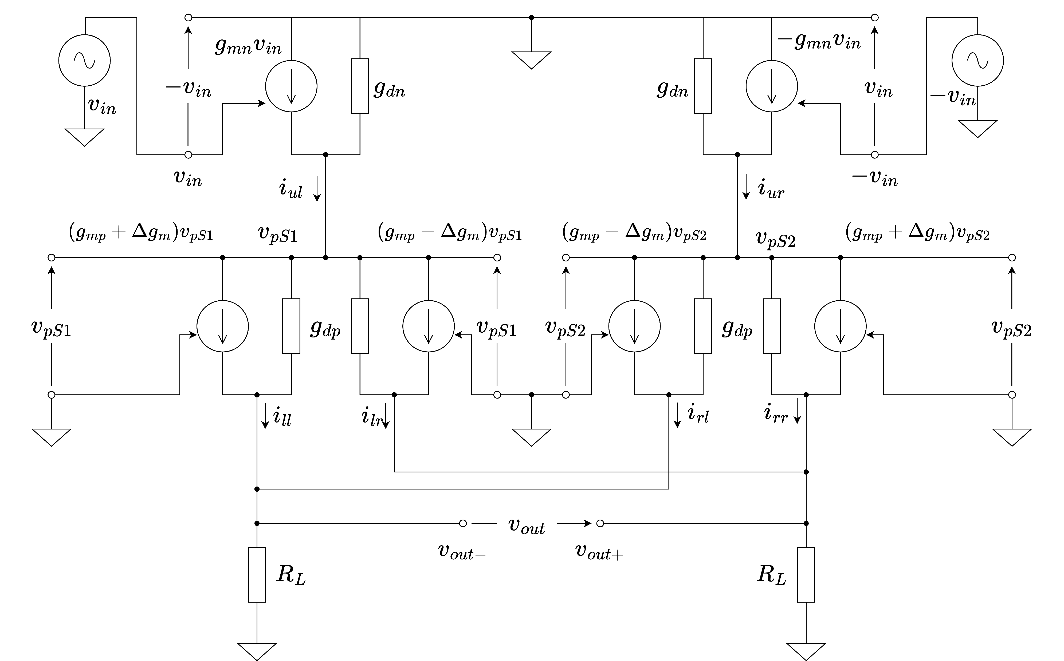
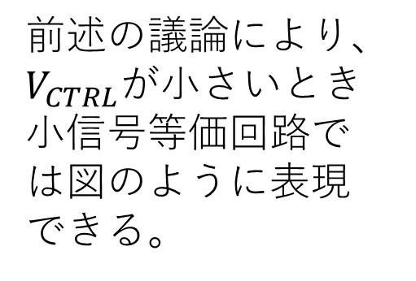
基本となる小信号等価回路
前述の議論により、$V_{CTRL}$が小さいとき小信号等価回路では図のように表現できる。

Slide 11
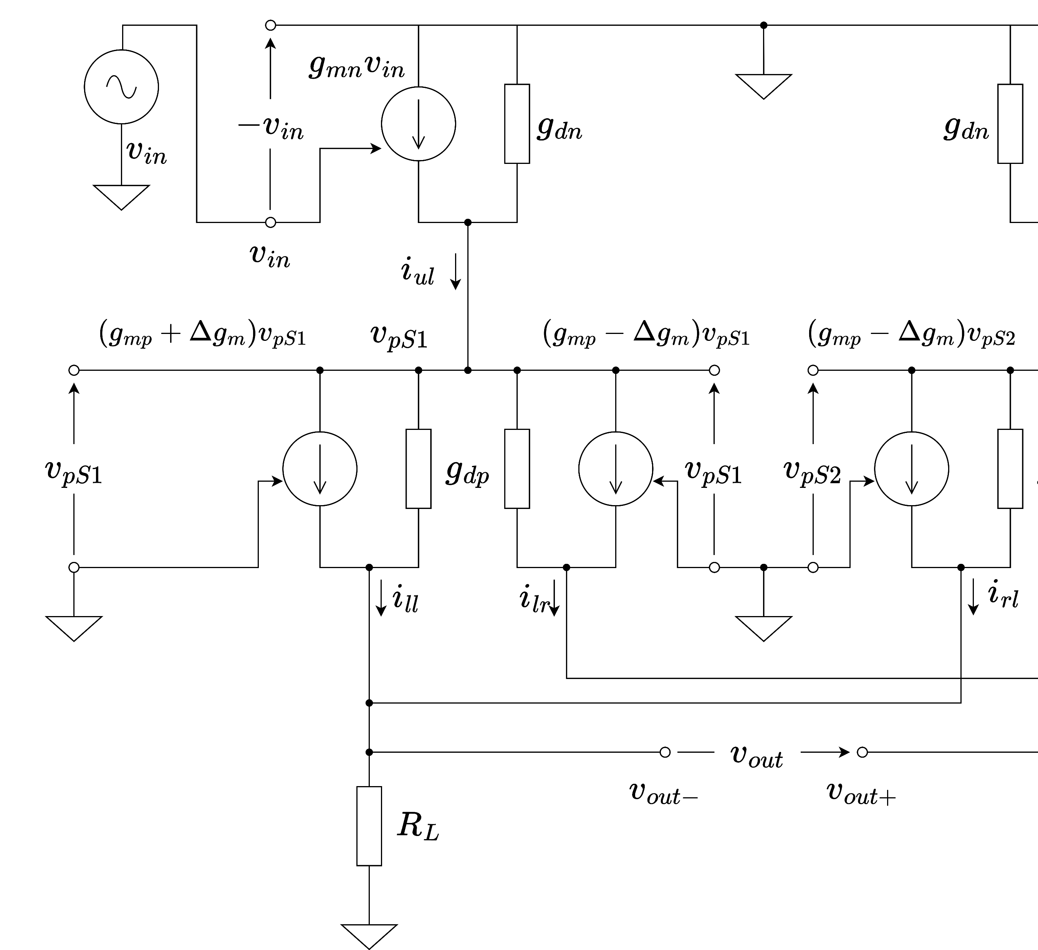
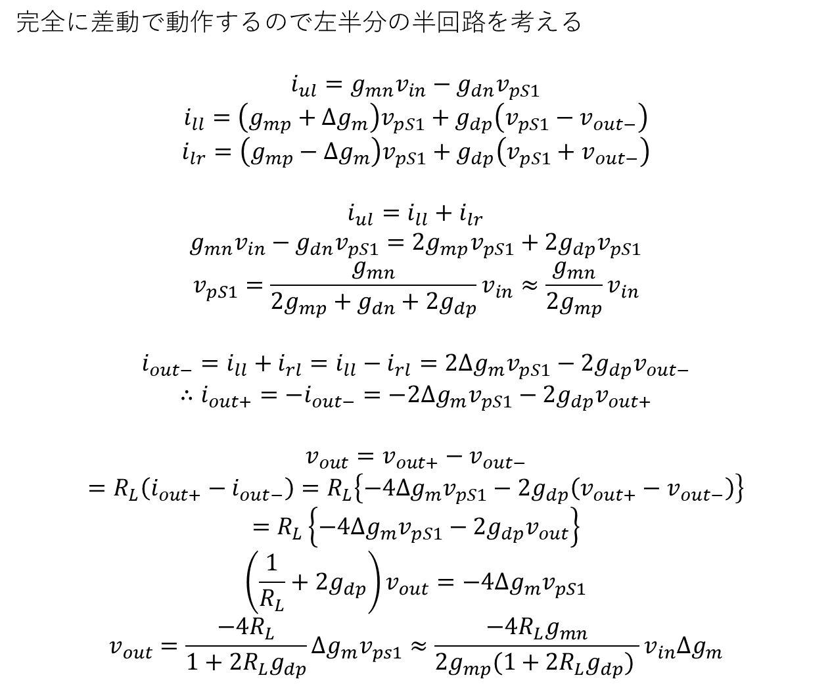

出力電圧の計算
完全に差動で動作するので左半分の半回路を考える
$$i_{ul}=g_{mn}v_{in}−g_{dn}v_{pS1}$$
$$i_{ll}=\left(g_{mp}+Δg_{m}\right)v_{pS1}+g_{dp}\left(v_{pS1}−v_{out−}\right)$$
$$i_{lr}=\left(g_{mp}−Δg_{m}\right)v_{pS1}+g_{dp}\left(v_{pS1}+v_{out−}\right)$$
$$i_{ul}=i_{ll}+i_{lr}$$
$$g_{mn}v_{in}−g_{dn}v_{pS1}=2g_{mp}v_{pS1}+2g_{dp}v_{pS1}$$
$$v_{pS1}=\frac{g_{mn}}{2g_{mp}+g_{dn}+2g_{dp}}v_{in}≈\frac{g_{mn}}{2g_{mp}}v_{in}$$
$$i_{out−}=i_{ll}+i_{rl}=i_{ll}−i_{rl}=2Δg_{m}v_{pS1}−2g_{dp}v_{out−}$$
$$∴i_{out+}=−i_{out−}=−2Δg_{m}v_{pS1}−2g_{dp}v_{out+}$$
$$v_{out}=v_{out+}−v_{out−}$$
$$=R_{L}\left(i_{out+}−i_{out−}\right)=R_{L}\left.\left\{−4Δg_{m}v_{pS1}−2g_{dp}\left(v_{out+}−v_{out−}\right)\right.\right\}$$
$$=R_{L}\left.\left\{−4Δg_{m}v_{pS1}−2g_{dp}v_{out}\right.\right\}$$
$$\left(\frac{1}{R_{L}}+2g_{dp}\right)v_{out}=−4Δg_{m}v_{pS1}$$
$$v_{out}=\frac{−4R_{L}}{1+2R_{L}g_{dp}}Δg_{m}v_{ps1}≈\frac{−4R_{L}g_{mn}}{2g_{mp}(1+2R_{L}g_{dp}) }v_{in}Δg_{m}$$
KCLより
差動回路なので$v_{out+}=−v_{out−}$となる

Slide 12
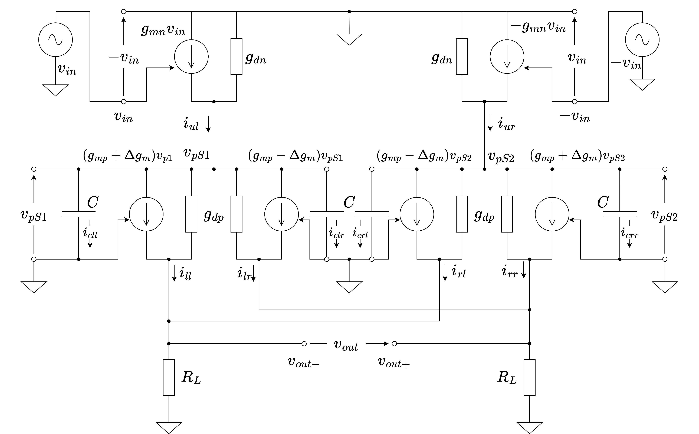
ゲートソース間に寄生容量がついた場合
Pmos作動対の各ゲートソース間に容量Cがついた時の出力について先ほど同様半回路を用いて考える。

Slide 13
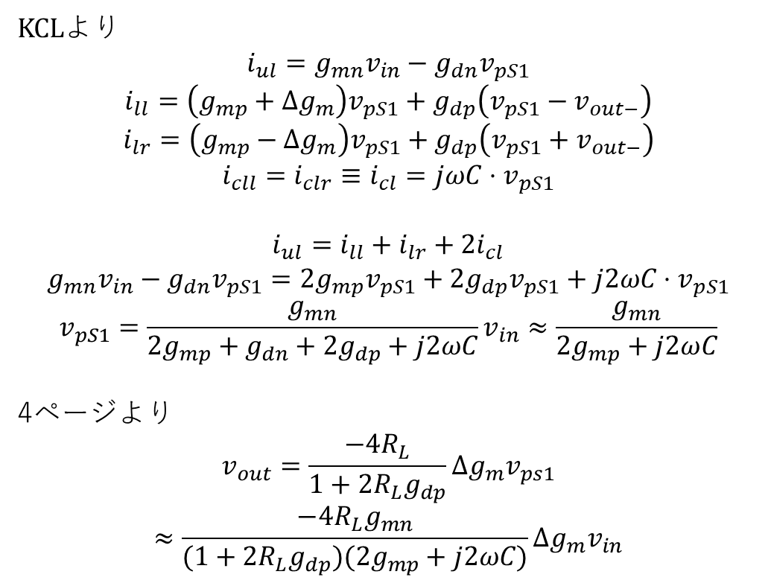
ゲートソース間に寄生容量がついた場合
KCLより
$$i_{ul}=g_{mn}v_{in}−g_{dn}v_{pS1}$$
$$i_{ll}=\left(g_{mp}+Δg_{m}\right)v_{pS1}+g_{dp}\left(v_{pS1}−v_{out−}\right)$$
$$i_{lr}=\left(g_{mp}−Δg_{m}\right)v_{pS1}+g_{dp}\left(v_{pS1}+v_{out−}\right)$$
$$i_{cll}=i_{clr}≡i_{cl}=jωC⋅v_{pS1}$$
$$i_{ul}=i_{ll}+i_{lr}+2i_{cl}$$
$$g_{mn}v_{in}−g_{dn}v_{pS1}=2g_{mp}v_{pS1}+2g_{dp}v_{pS1}+j2ωC⋅v_{pS1}$$
$$v_{pS1}=\frac{g_{mn}}{2g_{mp}+g_{dn}+2g_{dp}+j2ωC}v_{in}≈\frac{g_{mn}}{2g_{mp}+j2ωC}$$
4ページより
$$v_{out}=\frac{−4R_{L}}{1+2R_{L}g_{dp}}Δg_{m}v_{ps1}$$
$$≈\frac{−4R_{L}g_{mn}}{(1+2R_{L}g_{dp})(2g_{mp}+j2ωC)}Δg_{m}v_{in}$$

Slide 14
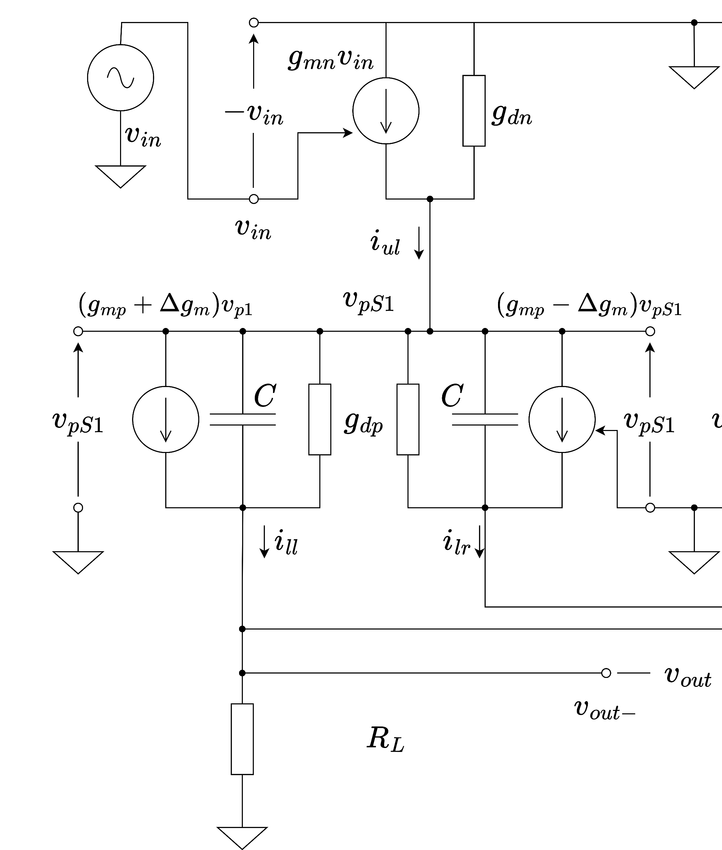
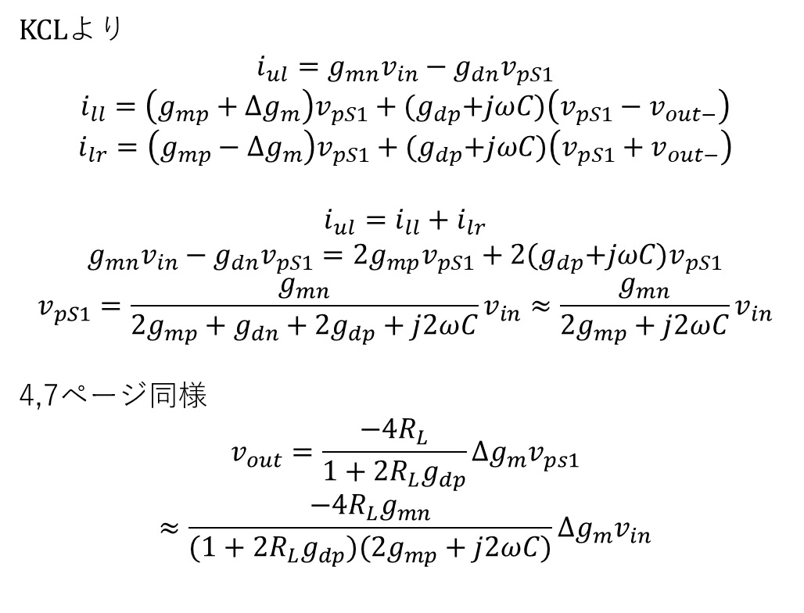
ドレインソース間に寄生容量がついた場合
KCLより
$$i_{ul}=g_{mn}v_{in}−g_{dn}v_{pS1}$$
$$i_{ll}=\left(g_{mp}+Δg_{m}\right)v_{pS1}+{(g}_{dp}+jωC)\left(v_{pS1}−v_{out−}\right)$$
$$i_{lr}=\left(g_{mp}−Δg_{m}\right)v_{pS1}+{(g}_{dp}+jωC)\left(v_{pS1}+v_{out−}\right)$$
$$i_{ul}=i_{ll}+i_{lr}$$
$$g_{mn}v_{in}−g_{dn}v_{pS1}=2g_{mp}v_{pS1}+2{(g}_{dp}+jωC)v_{pS1}$$
$$v_{pS1}=\frac{g_{mn}}{2g_{mp}+g_{dn}+2g_{dp}+j2ωC}v_{in}≈\frac{g_{mn}}{2g_{mp}+j2ωC}v_{in}$$
4,7ページ同様
$$v_{out}=\frac{−4R_{L}}{1+2R_{L}g_{dp}}Δg_{m}v_{ps1}$$
$$≈\frac{−4R_{L}g_{mn}}{(1+2R_{L}g_{dp})(2g_{mp}+j2ωC)}Δg_{m}v_{in}$$

Slide 15
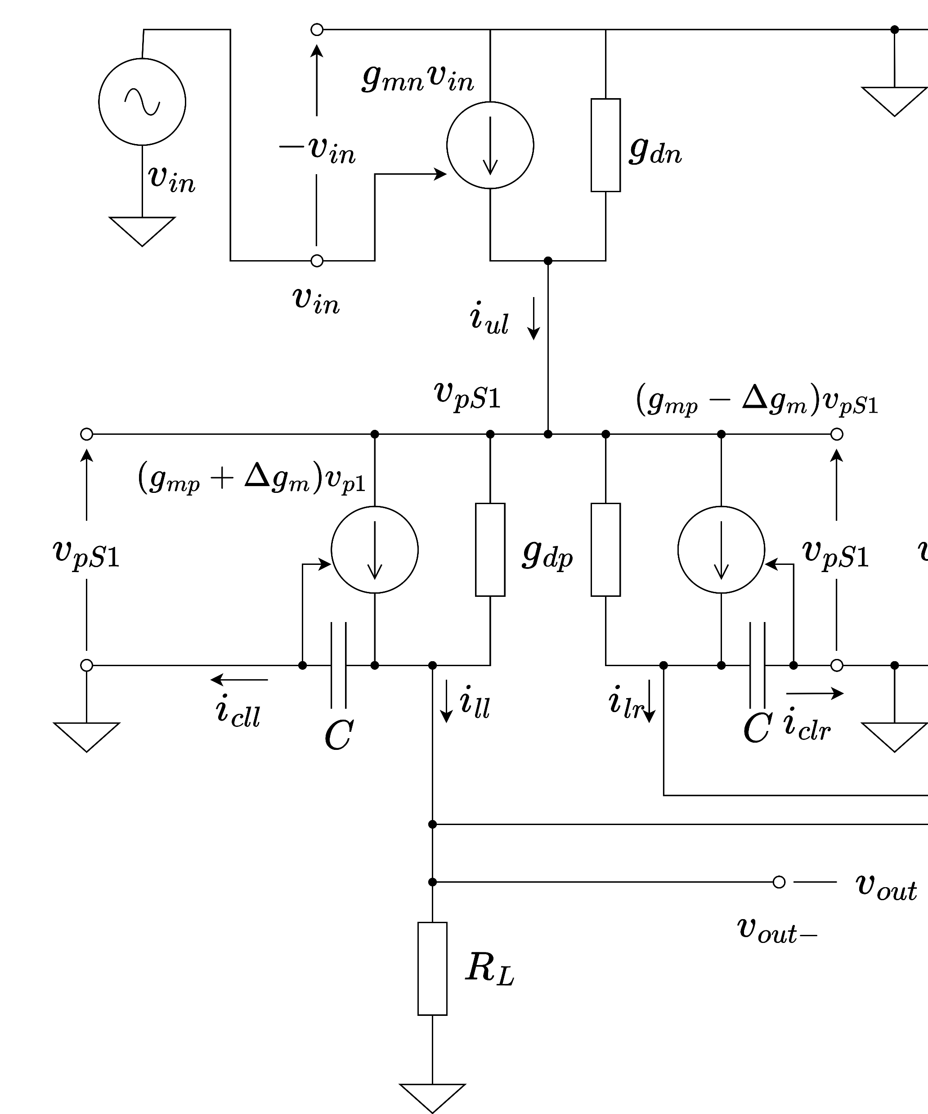
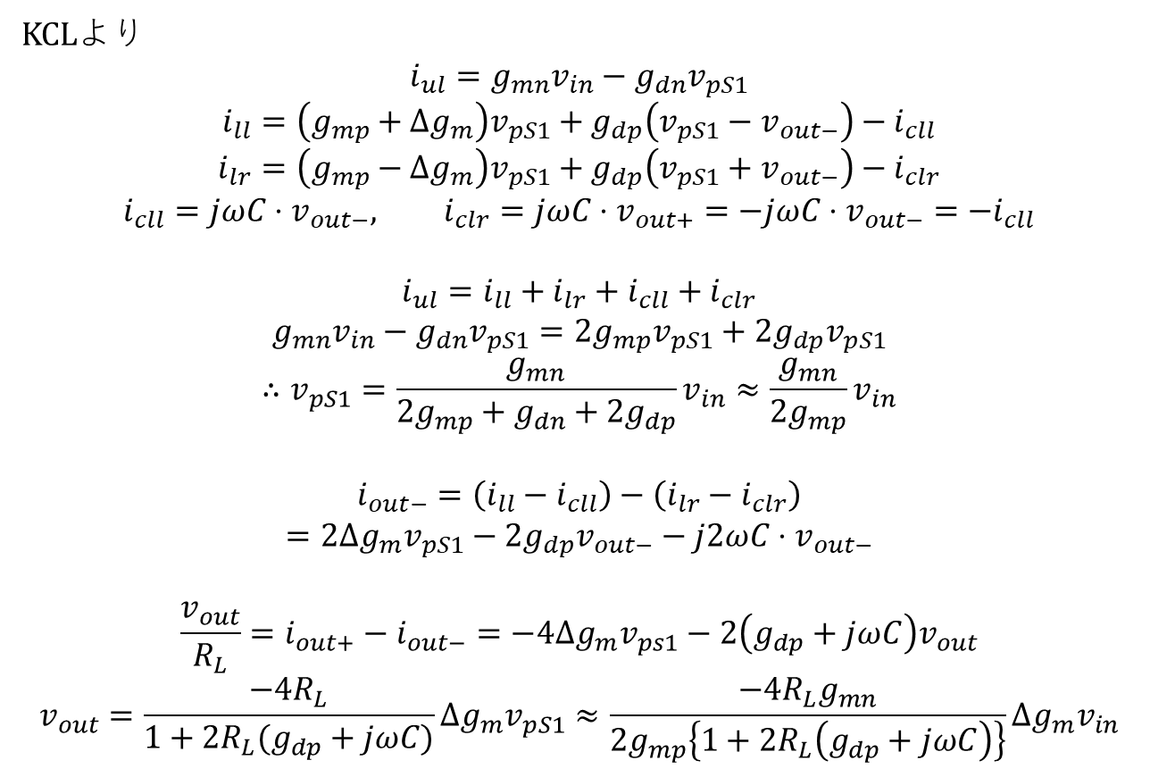
ゲートドレイン間に寄生容量がついた場合
KCLより
$$i_{ul}=g_{mn}v_{in}−g_{dn}v_{pS1}$$
$$i_{ll}=\left(g_{mp}+Δg_{m}\right)v_{pS1}+g_{dp}\left(v_{pS1}−v_{out−}\right)−i_{cll}$$
$$i_{lr}=\left(g_{mp}−Δg_{m}\right)v_{pS1}+g_{dp}\left(v_{pS1}+v_{out−}\right)−i_{clr}$$
$$i_{cll}=jωC⋅v_{out−}, i_{clr}=jωC⋅v_{out+}=−jωC⋅v_{out−}=−i_{cll}$$
$$i_{ul}=i_{ll}+i_{lr}+i_{cll}+i_{clr}$$
$$g_{mn}v_{in}−g_{dn}v_{pS1}=2g_{mp}v_{pS1}+2g_{dp}v_{pS1}$$
$$∴v_{pS1}=\frac{g_{mn}}{2g_{mp}+g_{dn}+2g_{dp}}v_{in}≈\frac{g_{mn}}{2g_{mp}}v_{in}$$
$$i_{out−}=\left(i_{ll}−i_{cll}\right)−\left(i_{lr}−i_{clr}\right)$$
$$=2Δg_{m}v_{pS1}−2g_{dp}v_{out−}−j2ωC⋅v_{out−}$$
$$\frac{v_{out}}{R_{L}}=i_{out+}−i_{out−}=−4Δg_{m}v_{ps1}−2\left(g_{dp}+jωC\right)v_{out}$$
$$v_{out}=\frac{−4R_{L}}{1+2R_{L}(g_{dp}+jωC)}Δg_{m}v_{pS1}≈\frac{−4R_{L}g_{mn}}{2g_{mp}\left.\left\{1+2R_{L}\left(g_{dp}+jωC\right)\right.\right\}}Δg_{m}v_{in}$$

Slide 16
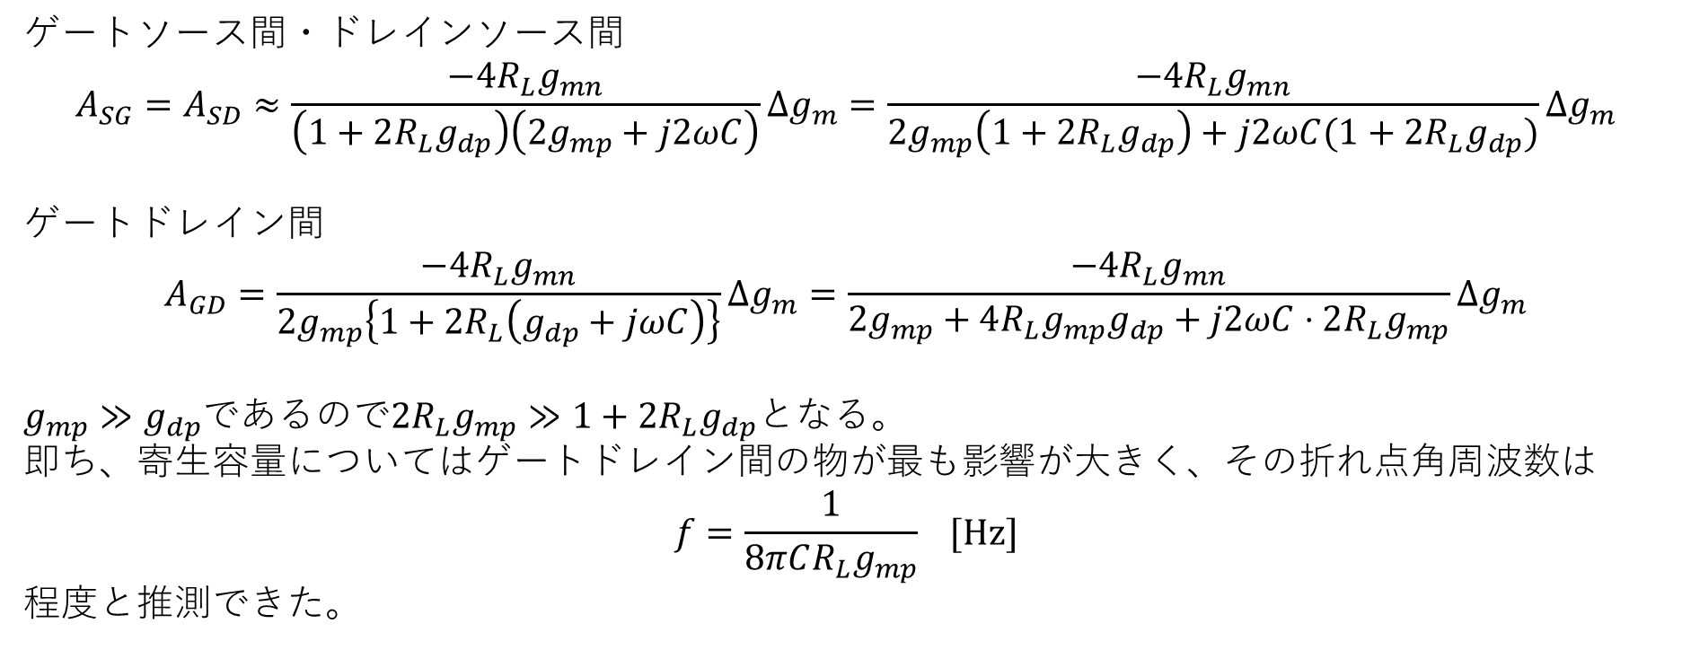
各寄生容量の影響
ゲートソース間・ドレインソース間
$$A_{SG}=A_{SD}≈\frac{−4R_{L}g_{mn}}{\left(1+2R_{L}g_{dp}\right)\left(2g_{mp}+j2ωC\right)}Δg_{m}=\frac{−4R_{L}g_{mn}}{2g_{mp}\left(1+2R_{L}g_{dp}\right)+j2ωC(1+2R_{L}g_{dp})}Δg_{m}$$
ゲートドレイン間
$$A_{GD}=\frac{−4R_{L}g_{mn}}{2g_{mp}\left.\left\{1+2R_{L}\left(g_{dp}+jωC\right)\right.\right\}}Δg_{m}=\frac{−4R_{L}g_{mn}}{2g_{mp}+4R_{L}g_{mp}g_{dp}+j2ωC⋅2R_{L}g_{mp}}Δg_{m}$$
$g_{mp}≫g_{dp}$であるので$2R_{L}g_{mp}≫1+2R_{L}g_{dp}$となる。
即ち、寄生容量についてはゲートドレイン間の物が最も影響が大きく、その折れ点角周波数は
$$f=\frac{1}{8πCR_{L}g_{mp}} [Hz]$$
程度と推測できた。

Slide 17
まとめ
非線形な回路の小信号等価回路の扱いが分かった。
周波数特性劣化の原因はおそらくゲートドレイン間の寄生容量であると分かった

